Slide 1
빅데이터 기반 AI 프로젝트

Slide 2
과 정 소 개
빅데이터, 인공지능 시스템의 이해와 응용
빅데이터
  일반적인 데이터베이스가 담지 못할 정도의 대규모 데이터
  3V: Variety, Velocity, Volumne
인공지능
  인간의 지적 능력을 모방한 시스템
  빅데이터에서 얻는 통계수치를 바탕으로 구현

Slide 3
과 정 소 개
인공지능, Artificial Intelligence
  튜링 테스트
기계 학습, Machine Learning
  주어지는 데이터를 바탕으로 특정 수식/패턴 인식법을 개발
  이미지 분류/태깅
딥러닝, Deep Learning
  다양한 학습모듈을 중첩하여 사용
  이미지 설명

Slide 4
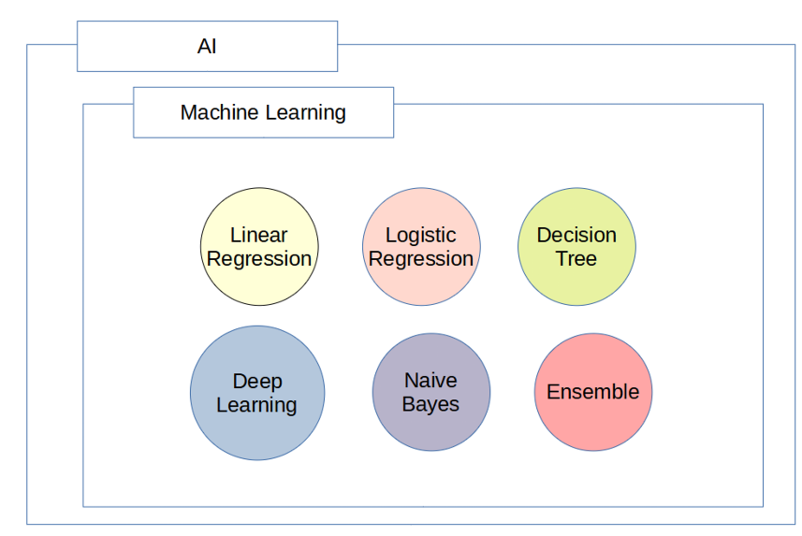
과 정 소 개

Slide 5
과 정 소 개 [빅데이터 인텔리전스]
정보보안 활용
  로그, 패킷 분석
  분석 결과를 바탕으로한 예측 시스템
신뢰도?
  100% 자율주행
  외과수술

Slide 6
과 정 소 개
Python 기초, 데이터 수집
Numpy, (Scipy, Statsmodels) – 선형대수, 확률
Pandas, 데이터 시각화 (matplotlib, seaborn)
데이터 분석 프로젝트 : 샘플, 자유
머신러닝(Scikit-learn), 딥러닝(Keras)
머신러닝(예측모델개발) 프로젝트 : 샘플, 자유

Slide 7
파이썬 기초
Day 01 - 버전, 언어특성, 기초 자료형, List, Tuple, Dictionary, Set
Day 02 - 조건문 (if / elif), 반복문 (for, while)
Day 03 - 문자열 처리, 함수, 모듈
Day 04 - 클래스, 파일, 테스트/ 예외처리
Day 05 - Python 종합 리뷰
Day 06 - 데이터 수집 개요, HTML / XML / XPATH
Day 07 - 정규식, BeautifulSoup
Day 08 - Selenium
Day 09 - 데이터 수집 예제
Day 10 - 데이터 수집 미니 프로젝트

Slide 8
파이썬
학습용 언어로 개발
  OLPC (One Laptop Per Child), 100달러 노트북 프로젝트
스크립트 언어, 객체지향(OOP)
자동 데이터 타입 지정, 메모리 관리 불필요
버전 2 -> 3 개편
  하위 버전 호환성 포기, 전면 개편

Slide 9
파이썬
대량의 데이터 가공
  기존 데이터 처리 프로그램으로는 한계 (excel, dbms(sql))
  간단한 프로그램을 작성하여 필요 데이터 처리
  기존 언어들은 학습/사용이 어려움 (C, Java)
빅데이터, 인공지능 관련 패키지 등장
  numpy, pandas, scikit learn, tensor flow, keras
  오픈소스 무료 패키지를 이용하여 손쉽게 데이터 처리

Slide 10
파이썬
Python사용환경
  CLI
  IDE: pycharm
  Jupiter Notebook <-- Data Science
Jupiter Notebook
  개별 설치
  Anaconda
Google Colab, Kaggle

